Slide 1
Forum
„Kompetenzorientierte Gestaltung von
Lernerfolgskontrollen und Prüfungen“
Hannover, 03.09.2012
Dipl.-oec. Anja Eilers-Schoof
Dr. Wolfgang Müskens

Slide 2
1. Einleitung

Slide 3






Projekte zur Anrechnung beruflicher Lernergebnisse
an der Universität Oldenburg
2006
2007
2008
2009
2010
2011
2012
ANKOM (Anrechnung beruflicher Kompetenzen auf Hochschulstudiengänge)
ANKOM
Nachfolgeprojekte
ANKOM III
INOS
(bis 2014)
Aufstieg durch
Bildung -
MINTOnline
(bis 2015)
CREDIVOC - Accreditation of Vocational Learning Outcomes
PERMEVET
CREDICARE
(Pflegeberufe)
Offene Hochschule
Niedersachsen
(bis 12/2012)

Slide 4
Pauschale Anrechnungsmöglichkeiten an der CvO Universität Oldenburg
Berufsbegleitender Bachelorstudiengang „Business Administration in kleineren und mittleren Unternehmen“
an der Carl von Ossietzky Universität
Oldenburg
Geprüfte/r Industriefachwirt/in
Verschiedene Industriemeister/in
(Metall, Elektrotechnik, Mechatronik, Textil)
Staatlich geprüfte(r)
Betriebswirt/in
(WisoAK, BBS OS)
Betriebswirt/in IHK
Geprüfte/r Betriebswirt/in
Geprüfte/r Wirtschafts-
fachwirt/in
Geprüfte/r Versicherungsfachwirt/in
Geprüfte/r Bilanzbuchhalter/in
Weiterbildung „Frauen in Führung“ (Bildungswerk ver.di)
Finanzbuchhalter (VHS)
Weiterbildung „European Manager Export/Import“ (LEB)
Betriebswirt (VWA)

Slide 5
Anrechnung
von Fortbildungen auf Bachelor „Business Administration“ an der Uni Oldenburg
Studium Bachelor „Business Administration“
ohne Anrechnung zu erwerbende Kreditpunkte: 180
Industriemeister/in (Metall, Elektro…)
nach Anrechnung
24 KP
durch Studium zu erwerbende Kreditpunkte: 156
Anrech-nung
Geprüfte/r Industriefachwirt/in
nach Anrechnung
40 KP
durch Studium zu erwerbende Kreditpunkte: 140
Anrechnung
Industriefachwirt/in + Gepr. Betriebswirt/in
nach Anrechnung
40 KP
24 KP
durch Studium zu erwerbende KP: 116
Anrechnung

Slide 6
Schwierigkeiten bei der Einführung von Anrechnung
Probleme der Hochschulen:
Unvollständige Informationen über die anzurechnenden Abschlüsse
Unüberschaubare Vielzahl außerhochschulischer Abschlüsse (international…)
Fehlende Informationen über Lernergebnisse
Niveau des Lernens unklar
Andere Formen der Vermittlung als in Hochschule (gleichwertig?)
Es fehlen unabhängige und verlässliche Informationen über die anzurechnenden Qualifikationen

Slide 7

Unterstützung der Einrichtung von Anrechnungsmöglichkeiten durch Allgemeine Anrechnungsempfehlungen
Studiengang an Hochschule I
Studiengang an Hochschule II
Studiengang an Hochschule III
Allgemeine Anrechnungsempfehlung
Fortbildung/ Weiterbildung
z.B. Weiterbildung „Mediation“ des Bildungswerks ver.di / EEB

Slide 8
Was ist eine „Allgemeine Anrechnungsempfehlung“ ?
Merkmale
Ein Heft (ca. 40 Seiten, Din A4),
enthält alle Informationen über eine Fort- oder Weiterbildung, die eine Hochschule benötigt, um eine Anrechnungsmöglichkeit einzurichten,
„übersetzt“ die Fort- bzw. Weiterbildung in die Sprache der Hochschulen,
ist das Ergebnis einer unabhängigen Begutachtung der Weiterbildung,
enthält verlässliche Informationen über die Lernergebnisse der Weiterbildung und über das Niveau der Kompetenzorientierung,
ordnet der Weiterbildung einen maximalen Anrechnungsumfang (d.h. Kreditpunkte) zu.
wird veröffentlicht u.a. auf http://www.anrechnung.uni-oldenburg.de

Slide 9

Allgemeine Anrechnungsempfehlung: Beteiligte
Weiterbildungs-anbieter
beauftragt Anrechnungsempfehlung,
liefert Grundlagen (Dokumente und Informationen)
beauftragt und schult Fachgutachter/in,
erstellt und veröffentlicht Allgemeine Anrechnungsempfehlung
Fachgutachter/
in
begutachtet die Weiterbildung, bestimmt die Lernergebnisse, bewertet das Niveau der Kompetenzorientierung
Weiterbildungs-absolvent/in
erhält zusammen mit dem Zertifikat die Anrechnungsem-pfehlung und reicht diese bei Aufnahme eine Studiums ein
Hochschule
entscheidet auf Grundlage der Anrechnungsempfehlung über eine Verkürzung des Studiums (Anrechnung)

Slide 10
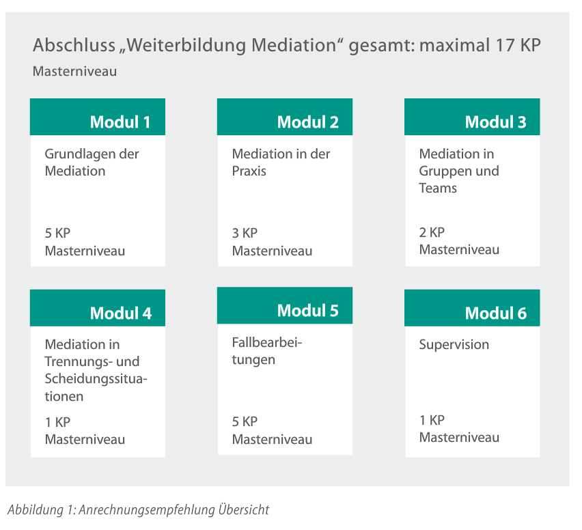
Allgemeine Anrechnungsempfehlung (Beispiel)

Slide 11
Grundlagen der Begutachtung
Lernergebnisse
Was können die Lernenden nach Abschluss der Weiterbildung?
Lernaktivitäten
Lernerfolgskontrollen
Was lernen die Lernenden während der Weiterbildung?
Wie lernen die Lernenden während der Weiterbildung?
Was wird geprüft bzw.
erfasst?
Wie wird geprüft bzw. werden Lernerfolge
erfasst?
Authentische Dokumente aus der Fort- bzw. Weiterbildung
Lernmaterialien:
- Skripte / Textbände
- Präsentationen
- Lehrbücher
- Übungen
- etc.
Lernerfolgskontrollen:
- Prüfungsaufgaben
- Prüfungsbearbeitungen
- Präsentationen der Lernenden
- Hausarbeiten
- Projektberichte der Lernenden
- etc.

Slide 12
Ablauf der Begutachtung
Für jede Lerneinheit („Modul“) der Fort- bzw. Weiterbildung bearbeitet der Gutachter bzw. die Gutachterin folgende Schritte:
Bestimmung bzw. Bestätigung der Lernergebnisse des Moduls
Bewertung des Niveaus der Kompetenzorientierung des Moduls
Bestimmung des Workloads

Slide 13
Bestimmung bzw. Bestätigung der Lernergebnisse
Intendierte Lern-ergebnisse
(vom Anbieter beschrieben
Unabhängig begutachtete Lernergebnisse
(in der Allgemeinen Anrechnungs-empfehlung)
Fachgutachter vergleicht
Authentische Dokumente aus der Fort- bzw. Weiterbildung
Lernmaterialien:
- Skripte / Textbände
- Präsentationen
- Lehrbücher
- Übungen
- etc.
Lernerfolgskontrollen:
- Prüfungsaufgaben
- Prüfungsbearbeitungen
- Präsentationen der Lernenden
- Hausarbeiten
- Projektberichte der Lernenden
- etc.
13

Slide 14
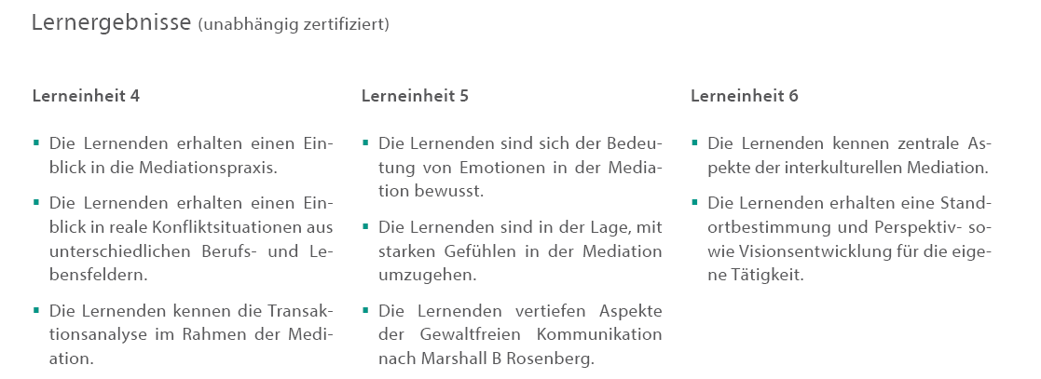
Lernergebnisse
Beispiel: Weiterbildung „Mediation“

Slide 15
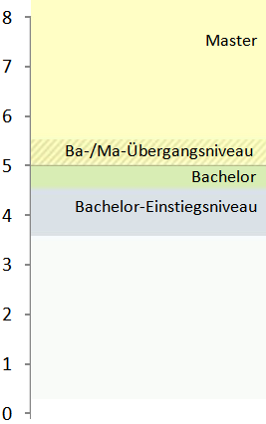
Bewertung des Niveaus der Kompetenzorientierung
Fachgutachter/in bewertet
Module Level Indicator (MLI)
(51 Kriterien)
Authentische Dokumente aus der Fort- bzw. Weiterbildung
Lernmaterialien:
- Skripte / Textbände
- Präsentationen
- Lehrbücher
- Übungen
- etc.
Lernerfolgskontrollen:
- Prüfungsaufgaben
- Prüfungsbearbeitungen
- Präsentationen der Lernenden
- Hausarbeiten
- Projektberichte der Lernenden
- etc.
15

Slide 16
Kompetenzorientierung
und Anrechnungsempfehlung
Unbeschränkt anrechenbar auf Bachelor- und Masterstudiengänge
MLI Ergebnisse
Begrenzt anrechenbar auf Masterstudiengänge, unbeschränkt auf Bachelorstudiengänge
Unbeschränkt anrechenbar auf Bachelorstudiengänge, keine Anrechnung auf Masterstudiengänge
Kompetenzorientierung
Begrenzt anrechenbar auf Bachelor-studiengänge
nicht anrechenbar

Slide 17
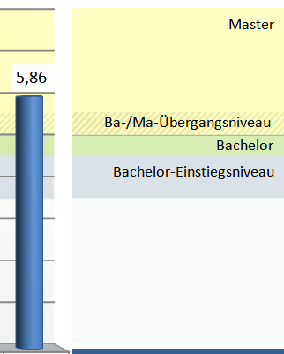
Allgemeine Anrechnungsempfehlung (Beispiel Mediation)
MLI Ergebnisse
Unbeschränkt anrechenbar auf Bachelor- und Masterstudiengänge
Kompetenzorientierung

Slide 18
Allgemeine Anrechnungsempfehlung (Beispiel)
Unbeschränkt anrechenbar auf Bachelor- und Masterstudiengänge

Slide 19
Anfragen von Fort- und Weiterbildungsanbieter
„Wie können wir unsere Angebote so gestalten, dass sie auf möglichst viele Studiengänge anrechenbar werden?“
„Was müssen wir machen, damit unserer Weiterbildung Bachelor- bzw. Master-Niveau bescheinigt wird?“
„Wie erreichen wir einen möglichst hohen Wert im MLI?“
„Was verstehen Sie eigentlich unter Kompetenzorientierung?“

Slide 20

Die gesuchte Kompetenzdefinition
Bilanzierung
Retail Banking
Teams moderieren
Controlling
Thermodynamik
Energierecht
Mediation
Risikopolitik
Kleinstkindpädagogik
Geragogik
Webprogrammierung
Technology Management
Produktionstechnik
Wertpapieranlagen
sollte auf unterschiedlichste Gegenstandsbereiche anwendbar sein,
auf unterschiedliche Disziplinen anwendbar sein,
Niveauvorstellungen von beruflicher Bildung, Erwachsenenbildung und Hochschulbildung integrieren,
auf unterschiedliche Formen des Lernens und der Vermittlung anwendbar sein.
Sensoren integrieren

Slide 21
Kompetenzverständnis: Quellen
Europäischer Qualifikationsrahmen für Lebenslanges Lernen
(EQR)
Qualifikationsrahmen des Europäischen Hochschulraums
(EHEA Framework)
Interviews mit Führungskräften zu relevanten Aspekten beruflicher Handlungs-kompetenz
Erpenbeck (2003): „Kompetenzen werden von Wissen fundiert, durch Werte konstituiert, als Fähigkeiten disponiert, …“
Kompetenzorientierung einer Lerneinheit (Modul) aus beruflicher Bildung, Erwachsenenbildung oder Hochschule
Module Level Indicator
(MLI)

Slide 22
Kompetenzorientierung
Wir bezeichnen eine Person als “kompetent” in einem bestimmten Gegenstandbereich,
wenn sie über ein breites, tiefes und aktuelles Fachwissen in diesem Bereich verfügt, und
wenn ihr Wissen eigenständig aktualisiert und erweitert, indem sie neue Erkenntnisse und Befunde vor dem Hintergrund ihres vorhandenen Wissens kritisch bewertet und einordnet,
wenn ihr Fachwissen auch mit Wissensbeständen angrenzender Disziplinen oder Berufe verknüpft ist,
wenn sie ihr theoretisches Wissen auf Praxisfragestellungen übertragen kann,
wenn sie mithilfe ihrer Kenntnisse und Fertigkeiten komplexe Problemstellungen des Gegenstandsbereichs erfolgreich lösen kann,

Slide 23
Kompetenzorientierung II
wenn sie fähig und bereit ist, innerhalb des Gegenstandsbereich selbständig zu handeln und Verantwortung zu übernehmen,
wenn sie ein eigenständiges Interesse an den Fragestellungen und Problemen des Gegenstandsbereichs besitzt,
wenn sie in der Lage ist, auch neuartige Anforderungen innerhalb des Gegenstandsbereichs erfolgreich zu bearbeiten,
wenn sie selbst kreative und innovative Gestaltungsansätze entwickelt,
wenn sie mit Fachleuten aber auch mit Laien über den Gegenstandsbereich kommunizieren kann,
wenn sie bei ihren Problemlösungen auch ethische Konsequenzen, gesellschaftliche Verantwortung und Nachhaltigkeit angemessen berücksichtigt.

Slide 24
Kompetenzorientierung
Wir bezeichnen eine Person als “kompetent” in einem bestimmten Gegenstandbereich,
wenn sie über ein breites, tiefes und aktuelles Fachwissen in diesem Bereich verfügt, und
wenn ihr Wissen eigenständig aktualisiert und erweitert, indem sie neue Erkenntnisse und Befunde vor dem Hintergrund ihres vorhandenen Wissens kritisch bewertet und einordnet,
wenn ihr Fachwissen auch mit Wissensbeständen angrenzender Disziplinen oder Berufe verknüpft ist,
wenn sie ihr theoretisches Wissen auf Praxisfragestellungen übertragen kann,
wenn sie mithilfe ihrer Kenntnisse und Fertigkeiten komplexe Problemstellungen des Gegenstandsbereichs erfolgreich lösen kann,
Kompetenzaspekte
Breite und Aktualität
des Wissens
Kritisches Verstehen
Interdisziplinarität
Praxisbezug
Problemlösen

Slide 25
Kompetenzorientierung II
wenn sie fähig und bereit ist, innerhalb des Gegenstandsbereich selbständig zu handeln und Verantwortung zu übernehmen,
wenn sie ein eigenständiges Interesse an den Fragestellungen und Problemen des Gegenstandsbereichs besitzt,
wenn sie in der Lage ist, auch neuartige Anforderungen innerhalb des Gegenstandsbereichs erfolgreich zu bearbeiten,
wenn sie selbst kreative und innovative Gestaltungsansätze entwickelt,
wenn sie mit Fachleuten aber auch mit Laien über den Gegenstandsbereich kommunizieren kann,
wenn sie bei ihren Problemlösungen auch ethische Konsequenzen, gesellschaftliche Verantwortung und Nachhaltigkeit angemessen berücksichtigt.
Kompetenzaspekte
Selbständigkeit
Kreativität und Innovation
Kommunikation
Berücksichtigung sozialer und ethischer Fragen

Slide 26
Aufbau des Module Level Indicators
9 MLI Skalen
51 MLI Kriterien
Breite und Aktualität
Kritisches Verstehen
Interdisziplinarität
Problemlösen
Praxisorientierung
MLI Gesamtwert
(=Niveau der Kompetenz-orientierung)
Kreativität und Innovation
Selbständigkeit
Kommunikation
Berücksichtigung sozialer und ethischer Fragen

Slide 27
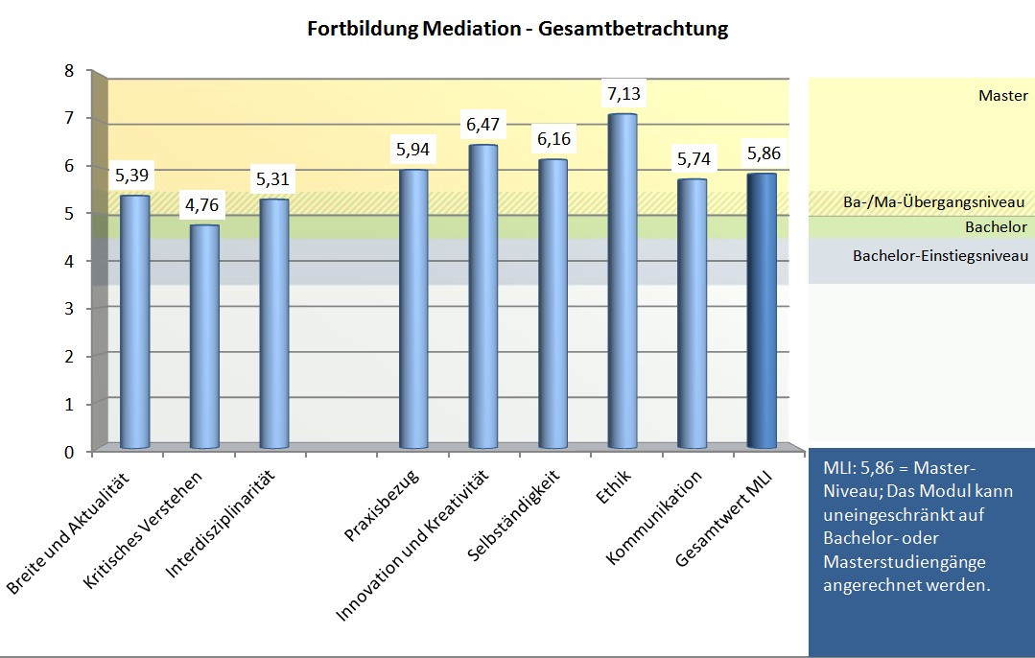
Ergebnisse MLI: Beispiel „Weiterbildung Mediation“

Slide 28
Anwendung der Kompetenzaspekte
auf Lernerfolgskontrollen
Kompetenzaspekt/ MLI Skala | Umsetzung in Lernerfolgskontrollen (Beispiele)
Breite und Aktualität des Wissens | Prüfungen beziehen sich auf aktuelle technische oder gesellschaftliche Entwicklungen oder neueste wissenschaftliche Erkenntnisse
Kritisches Verstehen | Lernende vergleichen und bewerten unterschiedliche Theorien oder Erklärungsansätze
Interdisziplinarität | Lernende bearbeiten Probleme, für deren Lösung auch Kenntnisse aus anderen Disziplinen erforderlich sind
Problemlösen | Lernende bearbeiten komplexe Fallbeispiele oder Simulationen
Praxisbezug | Lernende bearbeiten reale Praxisprobleme (z.B. in Projekten)

Slide 29
Anwendung der Kompetenzaspekte
auf Lernerfolgskontrollen
Kompetenzaspekt/ MLI Skala | Umsetzung in Lernerfolgskontrollen (Beispiele)
Kreativität und Innovation | Die Lernerfolgskontrollen geben den Lernenden Freiräume für eigene kreative Lösungsansätze
Selbständigkeit | Zur Erledigung längerfristiger Lernaufgaben müssen die Lernenden ihr Vorgehen selbständig planen und initiieren (z.B. Implementierungsprojekte)
Kommunikation | Die Lernenden präsentieren Mitlernenden und Fachexperten die Ergebnisse ihrer Projektarbeiten
Berücksichtigung sozialer und ethischer Fragen | Die Lernenden haben die Aufgabe bei der Entwicklung von Problemlösungen auch die Auswirkungen auf Dritte, zukünftige Generationen oder die Umwelt zu berücksichtigen

Slide 30
Kompetenzorientierung
unterschiedlicher Formen der Lernerfolgskontrolle
Projekte
Portfolios/
Lerntagebücher
Kompetenzorientierung
Fallbearbeitungen
mündliche Prüfungen
Klausuren
Multiple-Choice-Tests

Slide 31
Kontakt
Arbeitsbereich Weiterbildung und Bildungsmanagement (we.b)
Carl-von-Ossietzky-Universität Oldenburg
26111 Oldenburg
http://www.anrechnung.uni-oldenburg.de
Dr. Wolfgang Müskens
wolfgang.mueskens@uni-oldenburg.de
Dipl.-oec. Anja Eilers-Schoof
stefanie.brunner@uni-oldenburg.de
31
Notes:
31

